Slide 1
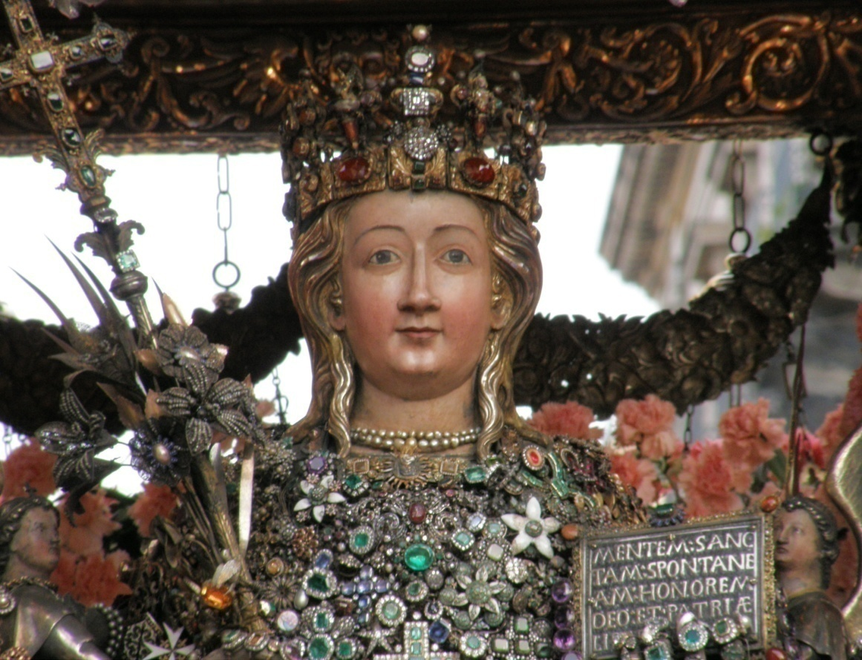
SPECIALE SANT’AGATA
Gli “Atti”
Il culto
Il velo
La tavoletta
L’esilio
Federico II
Santi e Papi
La storia
separata
dalla leggenda
Arcidiocesi di Catania
Ufficio per la Pastorale

Slide 2
Lo scopo di questa presentazione è quello di riscoprire il valore del Martirio di Sant’Agata,
per essere veri “devoti della Santa” e non devoti solo della festa.
Filippo e Graziella Anfuso
Catania - Basilica Cattedrale di S. Agata ricostruita dopo il terremoto del 1693

Slide 3
NOTA PRELIMINARE
Del martirio di Agata (anno 251) non si hanno gli Atti originali, distrutti durante la persecuzione di Diocleziano (anno 303), ma soltanto narrazioni redatte molto tempo dopo.
Rimase però nel popolo la tradizione orale, fissata per iscritto sulla fine del secolo IV, questa è la fonte comune da dove trassero i racconti delle Passio di S. Agata (una in latino e un’altra in greco), che ci tramandano la sua storia, questi scritti risalenti al V-VI secolo, purtroppo sono andati perduti.

Slide 4
NOTA PRELIMINARE
Il testo più antico a noi giunto, si ritiene essere quello latino (VI sec.) edito nel 1477/9,da Bonino Mombrizio (1424 - 1482/1502).
Oggi si contano circa 200 “atti” di cui 170 in latino e 30 in greco.
Illustrare storicamente la biografia della Martire Catanese è opera difficile e rischiosa, gli approfondimenti vengono quindi rimandati ad altri testi.

Slide 5
CENNI STORICI SUL CULTO
L'attestazione del suo culto è immediata, un'iscrizione ad Ustica, risalente alla fine del III secolo, riporta: “Lucifera è morta nel giorno di Agata“.
L’epigrafe latina di Iulia Florentina, inizio IV secolo, oggi al Louvre, ne ricorda la sepoltura a Catania, "davanti alle porte dei martiri", Agata, Euplo e altri cristiani.

Slide 6
CENNI STORICI SUL CULTO
La notizia del martirio di Agata avrebbe avuto una rapida e ampia diffusione e già tra il III e il IV secolo era nota anche in Oriente

Slide 7
CENNI STORICI SUL CULTO
Un'altra testimonianza può desumersi dalla menzione di una Agata nel Simposio o Il banchetto delle vergini di Metodio, noto come vescovo di Olimpo nella Licia, morto nel 311: di conseguenza, il testo è stato redatto prima di tale anno.
Il nome di Agata ricorre pure nei calendari liturgici, nei sacramentari e nei martirologi, in particolare in quello del V secolo, attribuito a S. Girolamo (+420).
Nel calendario cartaginese, dei primi due o tre decenni del VI secolo, si legge un solo nome siciliano, quello di Agata, al 5 febbraio.

Slide 8
CENNI STORICI SUL CULTO
A lei sono dedicate chiese a Roma, già durante il pontificato di papa Gelasio I (492-496), e in altre parti della cristianità.
Gregorio Magno (590-604) inserisce Agata nel canone romano della messa, insieme con Perpetua, Felicita, Lucia, Agnese, Cecilia e Anastasia.
Al VI secolo si fa risalire il formulario ambrosiano della messa in onore di Agata.

Slide 9
SANT’AGATA Vergine e Martire catanese 5 febbraio 251
Memoria di S. Agata, vergine e martire, che a Catania, in Sicilia, ancora giovane, durante l'infuriare della persecuzione, nell’anno 251, conservò nel martirio la purezza del corpo e l'integrità della fede, offrendo la propria testimonianza per Cristo Signore. (martirologio)

Slide 10
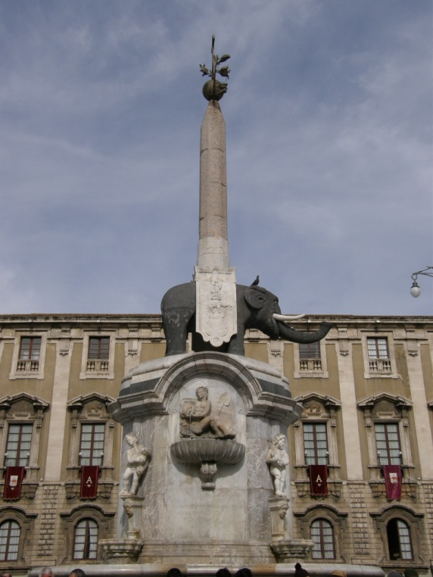
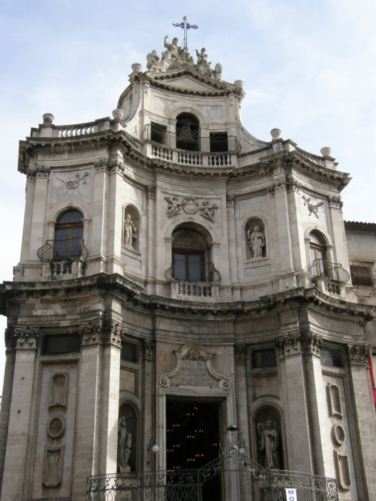
Agata, significa <<Buona>>
Nasce a Catania intorno all’anno 236 da famiglia nobile.
Nei pressi del monastero di S. Placido, non lontano dalla <<marina>>, la tradizione popolare indica il luogo dove, probabilmente, sorgeva la sua casa.
Dagli Atti del suo martirio sappiamo che Agata consacrò la sua verginità per il Regno dei cieli.

Slide 11
Nell’anno 250 l’imperatore Decio ordinava una persecuzione
A Catania, sede del governatore Quinziano, al principio dell’anno 251, Agata venne arrestata dai soldati romani, perché nella data stabilita non si presentò ai funzionari per sacrificare agli dei.
Ma la giovane rifiuta con determinazione di rinnegare Cristo quindi fu affidata ad Afrodisia (corrotta cortigiana), che dopo un mese circa, sconfitta e indispettita, ricondusse Agata da Quinziano.

Slide 12
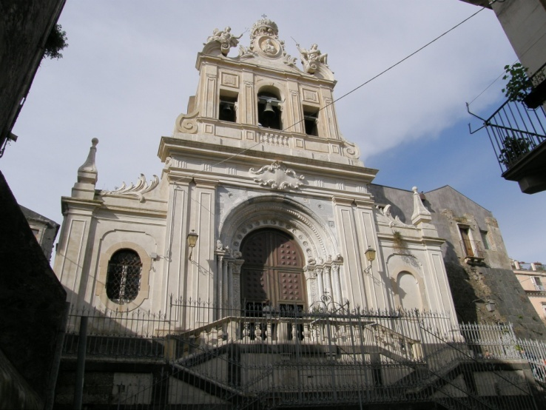
Quinziano applica le direttive di Decio
Falliti i tentativi di piegare Agata con la persuasione, Quinziano, procede infliggendole il carcere e le torture.
Ciò che resta oggi, della prigione dove Agata iniziò la sua passione è inglobato nella Chiesa denominata <<S. Agata al carcere>>.

Slide 13
Agata torturata
Tra le varie torture si rinnovavano gli interrogatori, per indurla a rinunziare alla sua fede cristiana.
Agata, però rimane salda nel suo amore per Gesù Cristo.

Slide 14
Dinanzi alla fermezza della giovane, Quinziano, ordinò che le fosse torturato il seno, e che nessuno si prendesse cura di lei
Un comando così spietato non era previsto dallo stesso Decio, il quale, invece, aveva disposto di curare i condannati dopo le torture, per non creare martiri ma rinnegati.
Quinziano non tiene conto delle direttive imperiali, forse perché non può sopportare lo smacco di non riuscire a vincere la forte personalità di una giovane donna.

Slide 15
Gli Atti del martirio narrano che Agata, con fierezza, così apostrofa Quinziano:
“Empio e crudele tiranno, non ti vergogni di troncare in una donna quelle sorgenti della vita, da cui tu stesso traesti alimento, succhiando al petto di tua madre?”.
La giovane martire, viene riportata in carcere.
Epigrafe marmorea in S. Agata la Vetere

Slide 16
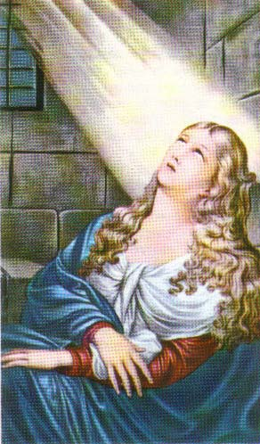
San Pietro, inviato da Gesù, guarisce Agata

Slide 17
- Alcuni giorni dopo - 5 febbraio dell’anno 251
Quinziano, ordina che venga riportata in tribunale, per tentare ancora una volta di convincerla a rinunciare alla sua fede cristiana.
Agata rispose: “Io confesso Cristo con le labbra, e non smetto mai di invocarlo con il cuore”.
Così, avendo rinunciato ad accogliere la religione imperiale, Agata, viene condannata a morire bruciata lo stesso giorno, 5 febbraio.

Slide 18
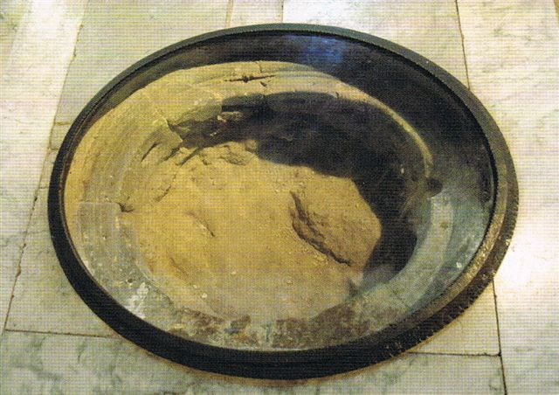
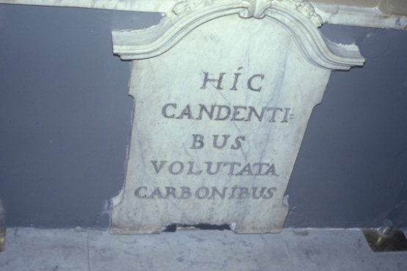
“A CARCAREDDA”
Sul luogo, dove fu approntato questo orrendo supplizio, sorge la Chiesa di S. Biagio “alla fornace”, di fronte agli imponenti resti del grandioso anfiteatro romano.

Slide 19
IL VELO
Un’antica e delicata leggenda popolare, racconta che durante l’esecuzione della sentenza, una donna si sciolse il lungo velo che le copriva la testa e lo distese pietosamente sul corpo nudo di Agata.
Miracolosamente il velo non si bruciò.
Forse si allude a quello stesso velo (flammeum) con cui fu coperto il sepolcro della martire, come si usava allora per le vergini consacrate a Dio.
Questo velo, conservato tra le reliquie della Santa, attraverso i secoli, davanti al pericolo della lava dell’Etna, è stato portato processionalmente dai catanesi, i quali invocavano, per la città, la protezione della loro concittadina.

Slide 20
Gli Atti del martirio narrano
Mentre veniva eseguita la sentenza, un violento terremoto sconvolse Catania.
Allora, tutto il popolo, disgustato dalla feroce esecuzione, si sollevò contro Quinziano, il quale abbandonò la città e, durante la fuga, trovò la morte, travolto nelle acque del fiume Simeto.
Agata, moribonda, venne riportata in carcere e i catanesi ne raccolsero l’ultima preghiera.
Quinziano

Slide 21
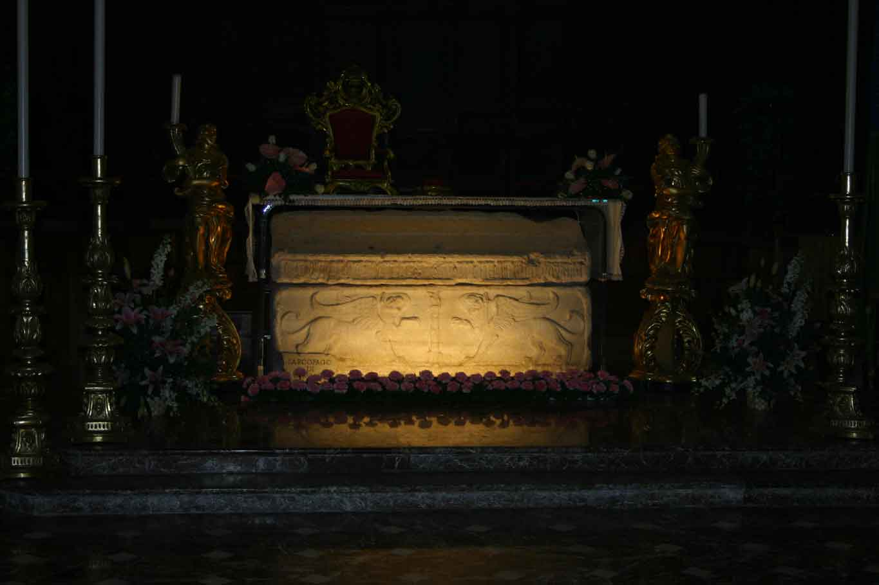
S. Agata la Vetere
Il corpo della martire venne deposto dai cristiani in un sarcofago di pietra, che, ancora oggi, è custodito nella Chiesa di S. Agata la Vetere.

Slide 22
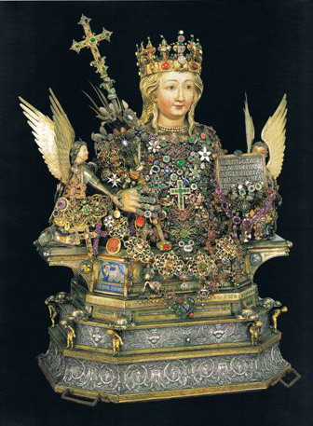
Gli Atti continuano così:
MENTEM SANCTAM,
SPONTANEAM,
HONOREM DEO, ET PATRIAE LIBERATIONEM.
“Agata ebbe un animo santo, generoso. Diede onore a Dio. Impetrò la liberazione della patria”.
mentre il corpo della Santa, unto con aromi, veniva preparato per la sepoltura, arrivò sul posto un giovane, vestito di bianco, che in città nessuno conosceva, né mai aveva visto prima, né avrebbe visto in seguito. Perciò molti pensarono che fosse un angelo. Questo misterioso giovane assistette alla sepoltura e, prima che il sepolcro venisse chiuso, pose accanto al capo della martire una tavoletta di marmo con la seguente iscrizione:

Slide 23
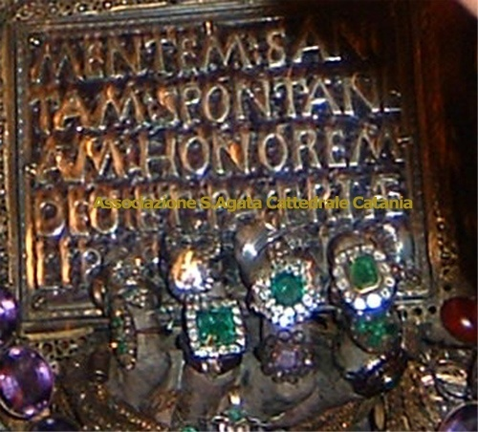
La tavoletta dell’angelo “M.S.S.H.D.E.P.L.”
L'epigrafe,”M.S.S.H.D.E.P.L.” già dall'VIII secolo è nota a tutto il mondo cristiano, essendo stata sin d'allora incisa sulle più celebri nostre campane.
La notizia dell’esistenza della tavoletta, fu tramandata oralmente, fino a quando un tale p. Giulio Mazzarino, la riferì a Giovanni Bollando, che la registrò negli "Acta sanctorum“.

Slide 24
Cremona Basilica Collegiata di S. Agata
Nel 568, in occasione della invasione dei Longobardi, si racconta che, un prete trafugò la tavoletta da Catania e la portò a Cremona custodita all’interno di una tavola lignea, come due quadri sigillati fra loro, e in quella città fu venerata.
Nell’anno 1077 i cremonesi costruirono l’attuale Basilica ove collocarono la “tavoletta”.

Slide 25
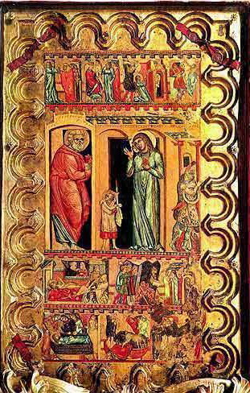
La tavoletta dell’angelo “M.S.S.H.D.E.P.L.”
Alla fine del XIII secolo fu dipinta nelle due facciate da autore sconosciuto.
Altra testimonianza si ha nel 1575, quando s. Carlo Borromeo, sottopose la chiesa di S. Agata in Cremona, a visita pastorale disponendo nel contempo la ricognizione delle reliquie ivi custodite. Nel riscontrare che la cassetta, era ancora sigillata, senza alcun segno di manomissione, non osò aprirla ma, prostratosi in ginocchio, si limitò solo a pregare e a venerarla.
Lo stesso fece poi dopo qualche anno il locale vescovo di Cremona Nicola Sfrondato, divenuto poi in seguito nel 1580 papa Gregorio XIV.
LATO A

Slide 26
La tavoletta dell’angelo “M.S.S.H.D.E.P.L.”
Nel 1760 il Capitolo della Cattedrale e il civico Senato di Catania scrissero all'allora vescovo di Cremona mons. Franceschi, per indurlo a voler effettuare finalmente una ricognizione della preziosa tavoletta dell'elogio di sant'Agata, ma non si ebbe altra risposta, se non l’affermazione che il popolo cremonese non era assolutamente disposto ad aprire la cassetta contenente la lapide di sant'Agata.
Altro tentativo fece mons. Salvatore Romeo scrivendo nel 1922, la risposta con relazione di mons. Agostino Desirelli (abate della basilica di sant'Agata in Cremona), fu dello stesso tenore della precedente.
LATO B

Slide 27
La tavoletta a Cremona
L'ultimo tentativo, andato a vuoto, fu fatto nel 1951 dal Sac. Giuseppe Consoli.
Soltanto a metà degli anni Settanta, durante i lavori di restauro, fu fatta una radiografia della “ tavola ”. Si accertò finalmente che, all’interno, si trova un corpo estraneo di ridotte dimensioni, ma nessuno ancora oggi ha voluto violare il mistero che nasconde quella preziosa reliquia.

Slide 28
S. AGATA intercede contro i pericoli dell’Etna
Ad un anno esatto dalla sua sepoltura: il primo febbraio inizia una consistente ed impetuosa colata lavica dell'Etna che, liquefacendo tutto ciò che incontra sul suo cammino, si dirige verso la città di Catania; gli abitanti dei villaggi fuggono e vanno al sepolcro di Agata; preso il velo che lo ricopre, lo oppongono alla colata lavica e questa, immediatamente e miracolosamente, si ferma: é il 5 febbraio del 252.

Slide 29
Reliquiario del velo
L’iscrizione latina posta ai lati della base del reliquiario ci ricorda l’evento descritto.

Slide 30
IL VELO E LA LAVA DELL’ETNA
L'ultimo episodio é del 1886: quando la lava, giunta in prossimità del comune di Nicolosi, si è fermata in presenza del velo della santa portato in processione dal l'arcivescovo Giuseppe Benedetto Dusmet (1867-1894, proclamato beato nel 1988).
Un dipinto nella chiesa madre e un altarino nel punto dove la colata si fermò, ricordano l’evento.

Slide 31
L’ESILIO DURATO 86 ANNI
Durante la dominazione saracena dell’anno 1040, il generale bizantino Giorgio Maniace, pensò di inviare a Costantinopoli, il corpo di S. Agata.
I catanesi, videro partire le reliquie, accompagnandole con la preghiera fino all’estrema vista dello Ionio.
Un monumento marmoreo sulla via Dusmet, ricorda il luogo della partenza.

Slide 32
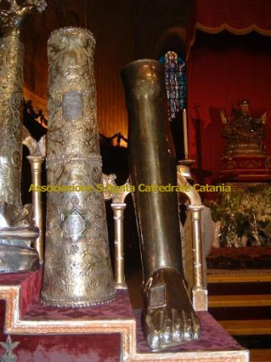
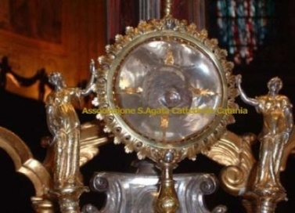
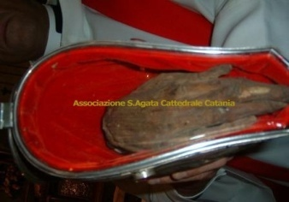
17 agosto 1126 ritorno in patria memoria in un documento del vescovo Maurizio
La traslazione delle reliquie di S. Agata da Costantinopoli a Catania avvenne tramite un <<lodevole furto>> che ha come autori due soldati, Gisliberto e Goselmo, entrambi devoti della Santa (i resti mortali dei due sono conservati nella Cattedrale di Catania).
Con una nave partirono per Taranto, giunti in Puglia, lasciarono la reliquia di una mammella in provincia di Lecce, (forse Gallipoli). Questa reliquia dal 1380 è venerata nella chiesa di S. Caterina d’Alessandria a Galatina. Gisliberto e Goselmo infine raggiunsero Messina e da lì Acicastello.
Giunta la notizia a Catania, il vescovo Maurizio, a piedi scalzi, e in abiti pontificali, guida una processione, fittissima e devota, in direzione delle reliquie.

Slide 33
La festosa accoglienza
L’incontro con il sacro corpo della Martire, avvenne presso la borgata di pescatori detta Ognina, e di lì raggiunsero la Basilica Cattedrale.
Le reliquie furono esposte alla venerazione dei fedeli e, subito, si verificarono delle guarigioni miracolose.

Slide 34
Arca di S. Agata
Nella chiesa di S. Agata al carcere è custodito il coperchio della cassa dove, la tradizione vuole che, furono poste le reliquie giunte a Catania.
“Il sacro corpo di Agata fu trasportato da Giliberto e Goselmo nelle faretre da Costantinopoli a Messina da qui a Catania dove fu posto in questa cassa. Max. Pont. Honorio. Vescovo dei catanesi Maurizio. 16 settembre 1126”

Slide 35
Le reliquie della “Santa”
attualmente sono preservate in uno scrigno e nel busto reliquiario, custoditi in una apposita “cameretta”, nella Basilica Cattedrale di Catania.

Slide 36
Cattedrale di Catania altare di s. Agata e ingresso “cameretta”

Slide 37
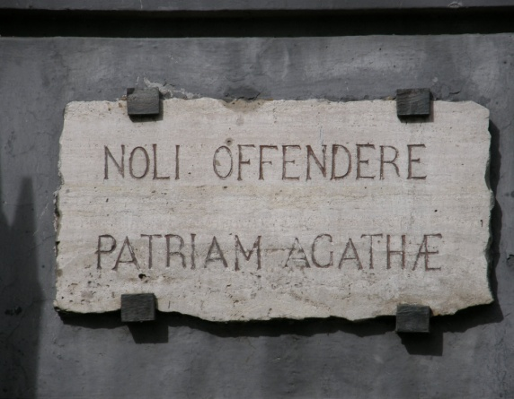
Federico II nel 1236 mise a ferro e fuoco Catania che si era ribellata al monarca.
I rappresentanti del popolo, offrirono la loro vita in cambio dell’onore delle donne e la vita dei fanciulli.
Federico acconsente, e mentre il popolo rifugiato in cattedrale pregava, l’imperatore trova scritto su un libro le seguenti parole:
"non offendere la patria di Agata perché punisce le offese arrecate ad essa".
Federico II revoca l’editto, e gli abitanti vengono risparmiati.

Slide 38
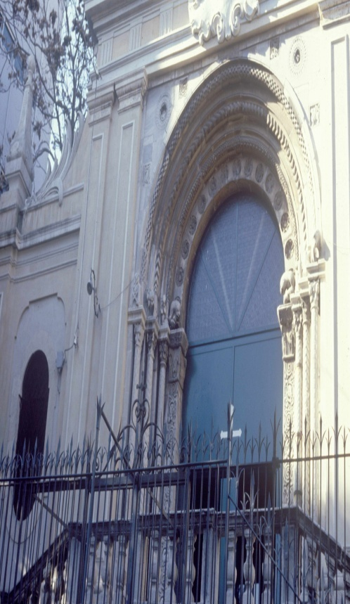
“n.o.p.a.q.u.i.e.”
Se la città allora fu salva, bisogna dire ancora una volta, che la Martire rispose alla invocazione dei suoi concittadini.
Il portale del 1236 circa, oggi all’ingresso di S. Agata al Carcere, testimonia il fatto.
I due monogrammi “n.o.p.a.q.u.i.e.” e “m.s.s.h.d.e.p.l.” (tavoletta dell’angelo) sono stati apposti sul prospetto della cattedrale, ricostruita dopo il terremoto del 1693, e possono riscontrarsi in alcune chiese del centro storico.

Slide 39
La città liberata dalla peste
I catanesi attribuiscono a S. Agata un altro segno di protezione:
nel 1743, quando una ondata di peste stava per diffondersi da Messina anche a Catania, le reliquie furono portate in processione e la peste cessò.
In ricordo di questo prodigio fu eretta nella zona del porto (oggi piazza dei Martiri), una colonna sormontata da una effigie di sant'Agata che schiaccia la testa di un drago, simbolo del male.

Slide 40
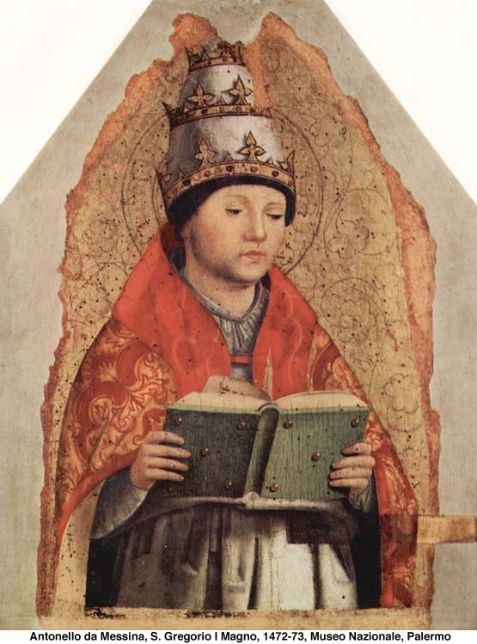
L’omaggio di santi e papi
Non l’atterrirono le minaccie. Non la piegarono i supplizi.
(S. Gregorio Magno, papa e dottore della chiesa Roma, 540-604)

Slide 41
San Metodio Siculo
Donata a noi da Dio, sorgente stessa della bontà.
(San Metodio Siculo, vescovo patriarca di Costantinopoli m.847)

Slide 42
IL PAPA BUONO
Agata Splendidissima.
(Giovanni XXIII, papa 1958-1963)

Slide 43
Papa Wojtyla
Se la linfa di Gesù scorre dentro di voi, come fu in S. Agata;
allora la corruzione è vinta, la violenza è vinta, la mafia è vinta.
(Giovanni Paolo II, papa. Catania, 5 novembre 1994)

Slide 44
IL SEGRETO DI S. AGATA
Nell'incontro con i giovani, a Catania il 5 novembre 1994, Giovanni Paolo II ha rilanciato l'esemplarità di Agata svelandone il "segreto":
«Se domandiamo alla vostra giovanissima Patrona: Spiegaci, come hai potuto, all'età di circa quattordici anni, essere già così forte nel testimoniare Gesù, così matura da avere l'onore di dare la vita per Lui, Lei ci risponde:
"Non é merito mio se sono stata buona. E' stato Gesù a farmi buona, é Lui il segreto del mio nome e della mia vita. Io sono semplicemente come tralcio attaccato alla vite".
Ecco: questo é il segreto di Agata e di tanti come lei».

Slide 45
PIAZZA DUOMO
Il cartiglio posto in cima all'obelisco che sovrasta il monumento dell'elefante, riporta l’elogio dell’angelo.
La palma e il giglio, ricordano il martirio e la verginità di S. Agata.
LIOTRU

Slide 46
Agata è modello di vita sempre attuale …
“ … per la santità dei suoi propositi e per l'onore prestato a Dio senza indugio, nella valorosa confessione di Cristo. Agata viene presentata come modello di donna, ricolma delle migliori virtù cristiane. Alla corruzione dei costumi del potere costituito, viene contrapposta la nobiltà di sentimenti e l'audacia dell'azione della giovane cristiana catanese. Aver preferito il martirio ai vantaggi terreni, provoca ammirazione, invita all'imitazione e stimola ad avere identico coraggio”.
G. Zito

Slide 47
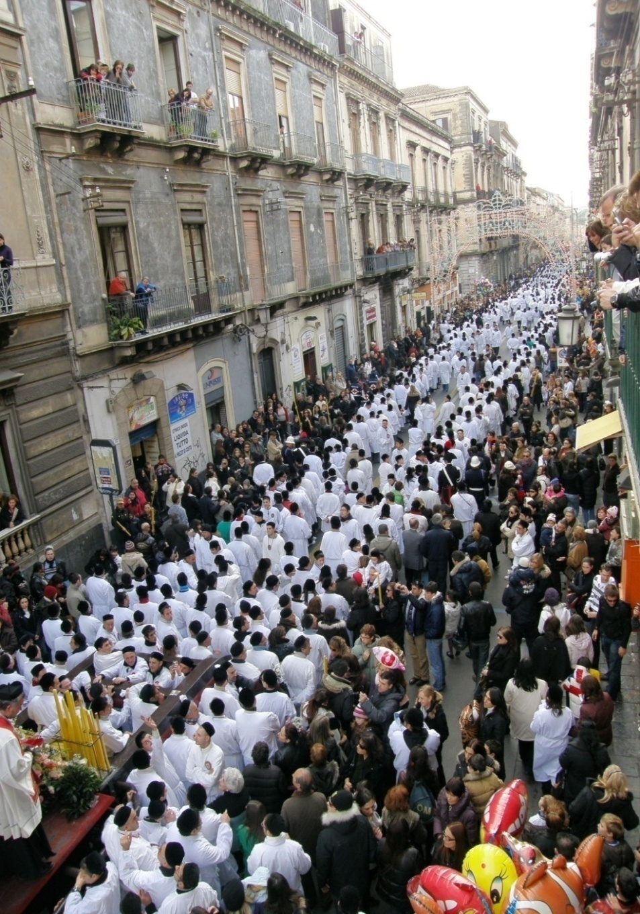
PREGHIERA
Benedetta sei tu, Agata, davanti al Dio Altissimo, più di tutte le donne che vivono sulla terra; e benedetto il Signore Dio che ti ha sostenuta in mezzo ai tormenti! Generosamente hai donato la vita per confessare la divinità di Cristo. Non ti atterrirono le minacce, né i supplizi riuscirono a piegarti. Il coraggio che hai avuto non cadrà dal cuore dei catanesi, che ricorderanno la potenza di Dio, sempre!

Slide 48
Semu tutti devoti, tutti! Cittadini…
…VIVA
SANT’AGATA

Slide 49
RIFERIMENTI
IL MARTIRIO DI AGATA – Dramma Sacro – Piero Sapienza – Ed. Prospettive – Catania
S. AGATA, BREVE STORIA–A cura di Don Piero Sapienza– www.parrocchiadellaguardia.it
AGATA SPLENDIDISSIMA – Domenico Gagliani - Ed. Capitolo della Cattedrale – Catania
S. AGATA E IL SUO CULTO – Mons. Salvatore Romeo – Ed. N. Giannotta – Catania 1922
Il martirio di sant'Agata e le radici cristiane della Sicilia - Libera per nascita, serva per scelta - di Umberto Utro, Responsabile del reparto di arte paleocristiana dei Musei Vaticani
S. Agata da Catania - Gaetano Zito, ©2004 Editrice Velar, Gorle (Bg)
AGATA la santa di Catania – Vittorio Peri – Editrice Velar, Gorle (Bg)
GIOVANNI PAOLO II IN VISITA PASTORALE A CATANIA 4-5 NOVEMBRE 1994 – EAC
C.E.I., Martirologio Romano - Libreria Editrice Vaticana
IL TESORO DI SANT’AGATA – Edizioni Arcidiocesi Catania
SITO WEB Catania Cultura – L’angelica tavoletta – Sandro Torrisi
SITO WEB Comune di Catania – La Chiesa di S. AGATA a Cremona
Si ringrazia don Giosuè Regonesi, parroco di S. Agata in Cremona, per la sua disponibilità.

Slide 50
Questa presentazione è disponibile sul sito
www.diocesi.catania.it
Presentazione realizzata da Filippo e Graziella Anfuso

